Slide 1

? Tập trung xem video và ghi lại những thông tin em Nghe được?
https://www.youtube.com/watch?v=ZG7pJf4xzk4

Slide 2



Slide 3





BÀI 8: TRUYỆN LỊCH SỬ VÀ TIỂU THUYẾT
Tiết 111 : NÓI VÀ NGHE
NGHE VÀ TÓM TẮT NỘI DUNG THUYẾT TRÌNH VỀ MỘT NHÂN VẬT LỊCH SỬ HOẶC TÁC PHẨM VĂN HỌC

Slide 4




I. ĐỊNH HƯỚNG

Slide 5

Yêu cầu cần chú ý khi nghe và tóm tắt nội dung thuyết trình về một nhân vật lịch sử hoặc tác phẩm văn học
1. Nghe kĩ nội dung giới thiệu về đối tượng mà người nói đã trình bày
2. Ghi lại các ý chính theo hệ thống (ý lớn, ý nhỏ, các ví dụ minh hoạ tiêu biểu…) mà người trình bày đã nêu lên.
3.Trình bày bản tóm tắt ý chính theo từng mức độ
Notes:
Giáo án của Thảo Nguyên 0979818956

Slide 6

II.
THỰC HÀNH
Notes:
Giáo án của Thảo Nguyên 0979818956

Slide 7

Đề bài
Chọn một trong hai đề bài sau:
(1) Nghe và tóm tắt nội dung giới thiệu về nhân vật Trần Bình Trọng với câu nói bất hủ: “Ta thà làm ma nước Nam chứ không thèm làm vương đất Bắc”
(2) Nghe và tóm tắt nội dung giới thiệu về một tiểu thuyết đã học hay đã đọc
Notes:
Giáo án của Thảo Nguyên 0979818956

Slide 8
Đề bài só 1
Nghe và tóm tắt nội dung giới thiệu về nhân vật Trần Bình Trọng với câu nói bất hủ: “Ta thà làm ma nước Nam chứ không thèm làm vương đất Bắc. ”.

Slide 9
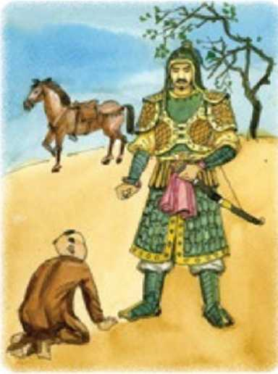
a. Chuẩn bị
1. Xem lại nội dung truyện lịch sử “Bên bờ Thiên Mạc (Hà Ân) liên quan đến danh tướng Trần Bình Trọng

Slide 10
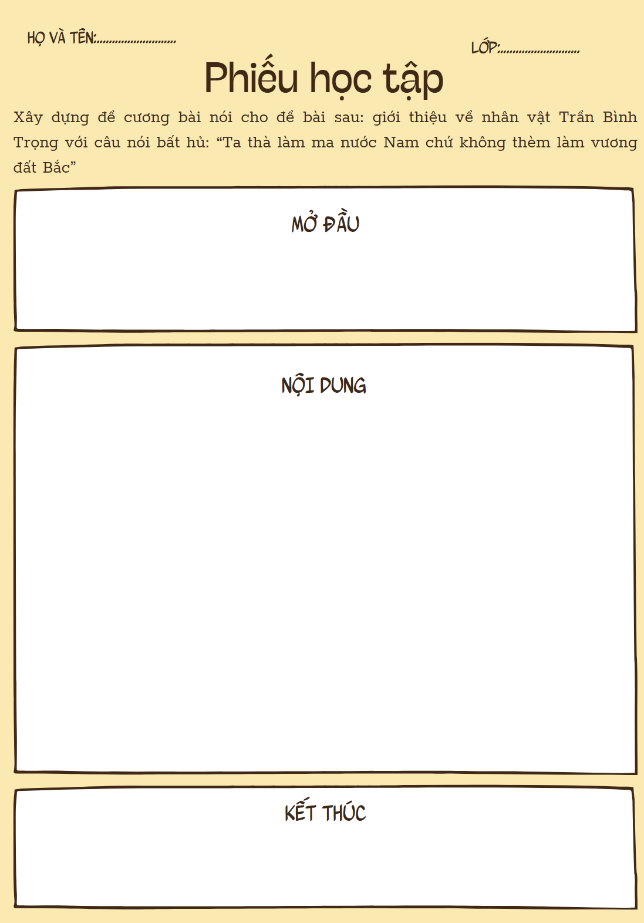
2. Xây dựng đề cương bài nói
Xây dựng đề cương bài nói cho đề bài sau: giới thiệu về nhân vật Trần Bình Trọng với câu nói bất hủ: “Ta thà làm ma nước Nam chứ không thèm làm vương đất Bắc”
Notes:
Gv yêu cầu HS hoạt động theo tổ → xây dựng thành bài nói → đại diện nhóm nên trình bày bài nói
Yêu cầu: giới thiệu về nhân vật Trần Bình Trọng với câu nói bất hủ: “Ta thà làm ma nước Nam chứ không thèm làm vương đất Bắc”
Thời gian: xây dựng đề cương: 5 phút; tập nói trong nhóm: 10 phút; thực hành bài nói trước lớp: 5 phút

Slide 11
b. Nói và nghe
Notes:
Gv sẽ lựaa chọn 1 nhóm có thành viên thuyết trình ấn tượng nhất và yêu cầu nhóm đó quay video lại và đăng nhóm lớp

Slide 12
Bước 1: Lắng nghe và ghi tóm tắt.
- Lắng nghe nội dung trình bày: cần nghe hết câu, hết ý để hiểu rõ điều người trình bày muốn nói.
- Ghi chép tóm tắt nội dung trình bày:
+ Căn cứ trên thực tế ý kiến của người phát biểu để ghi tóm tắt.
+ Tóm lược các ý chính dưới dạng từ, cụm từ.
- Dùng các kí hiệu như các số thứ tự, gạch đầu dòng,... để thể hiện tính hệ thống của các ý kiến.
Bước 2: Đọc lại và chỉnh sửa.
- Đọc lại phần ghi tóm tắt và chỉnh sửa các sai sót (nếu có).
- Xác định với người nói về nội dung em vừa tóm tắt. Trao đổi lại những ý kiến em chưa hiểu rõ hoặc có quan điểm khác.

Slide 13



Người nghe: Trao đổi với tinh thần xây dựng và tôn trọng (theo kĩ thuật 3-2-1)
- 3 lời khen: Điều hấp dẫn, thú vị của câu chuyện ; Cách trình bày ; …
- 2 góp ý: Những nội dung / cách trình bày chưa được của người nói
- 1 thắc mắc: Những sự việc, chi tiết còn chưa rõ trong bài nói …
Người nói: Lắng nghe, phản hồi ý kiến của người nghe với tinh thần cầu thị
Tiếp thu ý kiến góp ý xác đáng
Giải đáp thắc mắc của người nghe

Slide 14

c. Kiểm tra và chỉnh sửa

Slide 15
Bảng đánh giá người nghe
STT | Tiêu chí | Xuất hiện (Tự đánh giá) | Không xuất hiện ( Bạn đánh giá) | Không xuất hiện ( Tự đánh giá) | Không xuất hiện ( Bạn đánh giá)
1 | Luôn tập trung chú ý theo dõi và nắm được thông tin từ người nói
2 | Ghi chép đầy đủ các ý chính của bài nói theo yêu cầu của GV và các điểm chưa rõ cần hỏi lại người nói.
3 | Sử dụng cử chỉ, nét mặt, ánh mắt để khích lệ người nói.
4 | Nêu câu hỏi về những vấn đề chưa rõ hoặc muốn mở rộng hiểu biết, trao đổi về các chi tiết, nội dung chưa đúng, chưa đầy đủ
Notes:
Giáo án của Thảo Nguyên 0979818956

Slide 16
Lắng nghe và ghi tóm tắt.
- Lắng nghe nội dung trình bày: cần nghe hết câu, hết ý để hiểu rõ điều người trình bày muốn nói.
- Ghi chép tóm tắt nội dung trình bày:
+ Căn cứ trên thực tế ý kiến của người phát biểu để ghi tóm tắt.
+ Tóm lược các ý chính dưới dạng từ, cụm từ.
- Dùng các kí hiệu như các số thứ tự, gạch đầu dòng,... để thể hiện tính hệ thống của các ý kiến.
Đọc lại và chỉnh sửa.
- Đọc lại phần ghi tóm tắt và chỉnh sửa các sai sót (nếu có).
- Xác định với người nói về nội dung em vừa tóm tắt. Trao đổi lại những ý kiến em chưa hiểu rõ hoặc có quan điểm khác.

Slide 17
BÀI TẬP VỀ NHÀ
1.Lập dàn ý bài nói giới thiệu về một tiểu thuyết mà em đã học hay đã đọc.
2. Đọc đoạn trích “ Tức nước vỡ bờ “ và trả lời các câu hỏi trong phần tự đánh giá bài 8 từ trang 76-80 SGK.
3. Soạn bài: Vẻ đẹp của bài thơ Cảnh Khuya, tác giả Lê Trí Viễn.

Slide 18


Slide 20
Đọc văn bản “Tức nước vỡ bờ” và trả lời câu hỏi
1. Đoạn chữ in nghiêng ở phía trên văn bản Tức nước vỡ bờ có nhiệm vụ gì?
A. Tóm tắt toàn bộ tác phẩm Tắt đèn của Ngô Tất Tố
B. Tóm tắt bối cảnh xảy ra trước đoạn trích Tức nước vỡ bờ
C. Tóm tắt câu chuyện bọn người nhà lí trưởng đánh trói anh Dậu
D. Tóm tắt cảnh chị Dậu phải xoay xở vì suất SƯU của chồng

Slide 21
Câu 2. Câu nào là câu phủ định trong những câu dưới đây?
Anh Dậu uốn vai ngáp dài một tiếng
Mày định nói cho cha mày nghe đấy à?
Mày trói ngay chồng bà đi, bà cho mày xem!
U nó không được thế!

Slide 22
Câu 3. Câu nào là câu khẳng định trong những câu sau?
A. Hai ông làm phúc nói với ông lí cho cháu khất...
B. Thầy em hãy cố ngồi dậy húp ít cháo cho đỡ xót ruột.
C. Vâng, cháu cũng đã nghĩ như cụ.
D. Cháu van ông, nhà cháu vừa mới tỉnh được một lúc, ông tha cho!

Slide 23
Câu 4. Nhận xét nào sau đây đúng với diễn biến thái độ của chị Dậu trong đoạn trích Tức nước vỡ bờ?
A. Từ khẩn cầu run run đến thiết tha van xin.
B. Từ thiết tha van xin đến liều mạng cãi lại bằng lí lẽ.
C. Từ nhẫn nhịn đến phản kháng hết sức quyết liệt bằng lí lẽ.
D. Từ nhẫn nhục đến phản kháng bằng lời và chống trả quyết liệt.

Slide 24
Câu 5. Nhận định nào sau đây không phải là nội dung của đoạn trích Tức nước vỡ bờ?
A. Vạch trần bộ mặt tàn ác của xã hội thực dân phong kiến đương thời.
B. Phản ánh tình trạng người dân vùng quê nghèo cãi nhau vì chuyện nợ nần.
C. Cho thấy lòng nhân hậu và sức sống mạnh mẽ của người phụ nữ nông dân.
D. Chỉ ra nỗi cực khổ của người nông dân bị áp bức và chế độ sưu thuế bất công.

Slide 25
6. Trong đoạn trích, tác giả miêu tả gia cảnh của chị Dậu như thế nào?
7. Em có nhận xét gì vê tính cách tên cai lệ?
8. Theo em, tình huống nào đã khiến chị Dậu vùng dậy chống trả quyết liệt với bọn tay sai?
9. Diễn biến tâm lý và hành động bảo vệ chồng của chị Dậu được tác giả miêu tả như thế nào thông qua các từ ngữ xưng hô trong văn bản?
10. Hãy viết một đoạn văn (8-10 dòng) trình bày ngắn gọn suy nghĩ của em về chị Dậu?

